Slide 1

Deň sviatočného odpočinku
Podnadpis

Slide 2
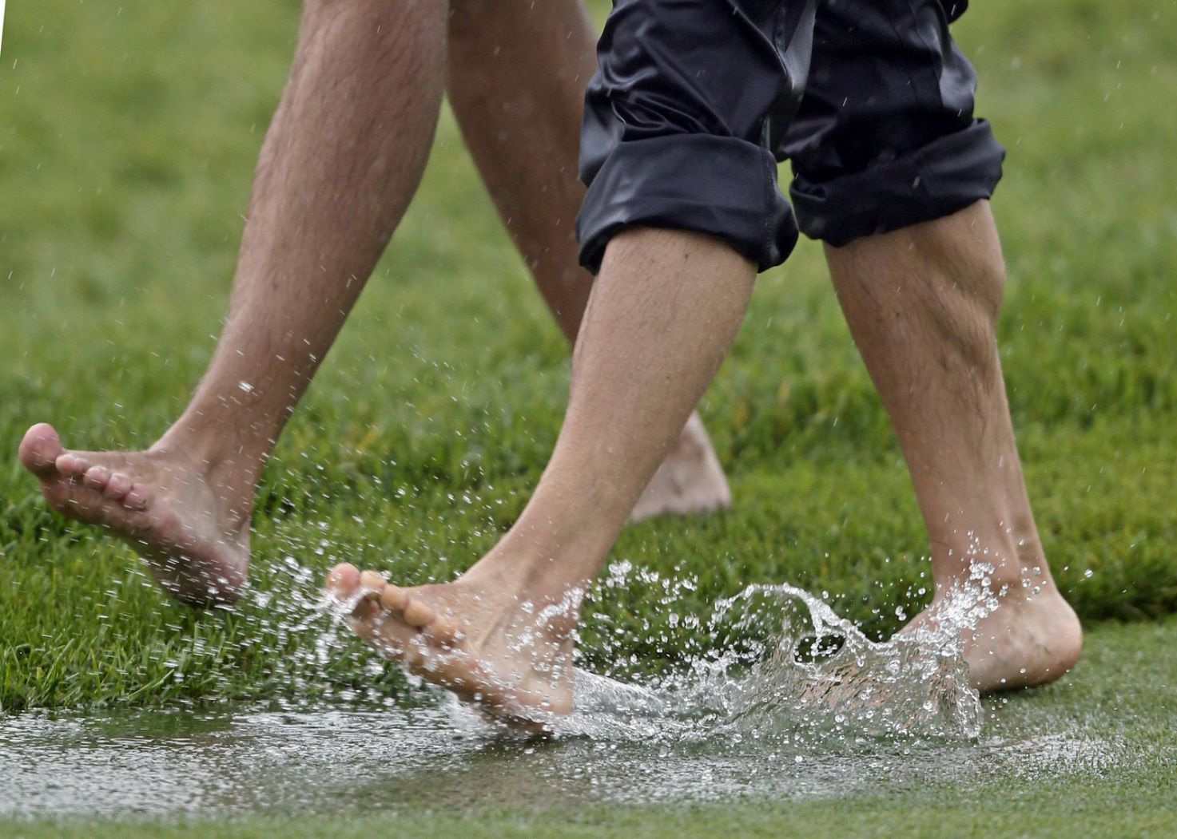
Čo je potrebné pre vzťah?

Slide 3
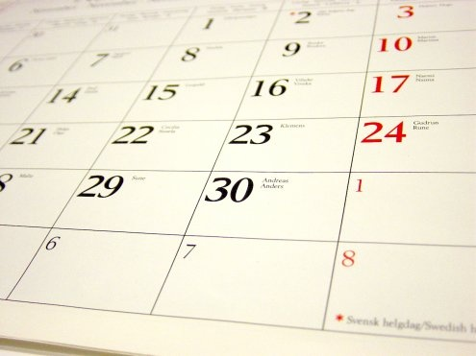
Pán Boh už na začiatku oddelil jeden deň
Čas pre vzťah s Bohom.

Slide 4
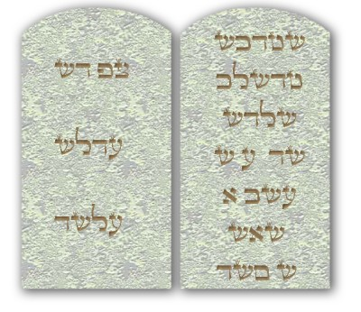
Tretie Božie prikázanie
„Pamätaj, že máš sviatočný deň svätiť.“

Slide 5

V SZ
Sviatočný deň je sobota

Slide 6
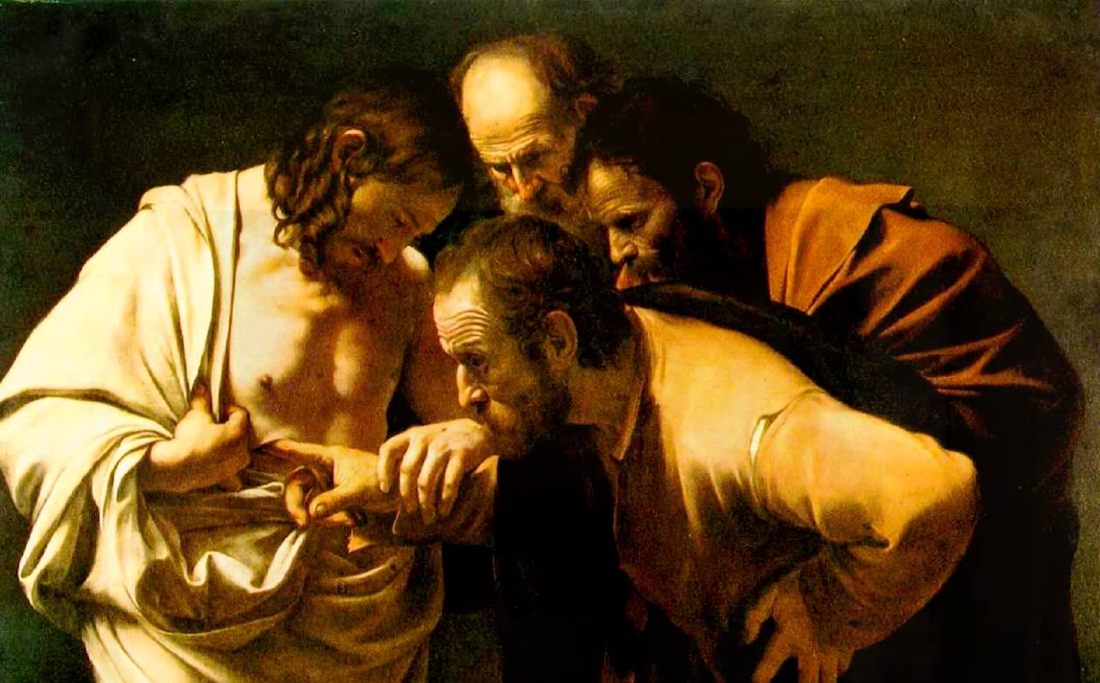
V NZ
Pán Ježiš bol vzkriesený v nedeľu
Zoslanie Ducha Svätého bolo v nedeľu
Založenie cirkvi bolo v nedeľu

Slide 7
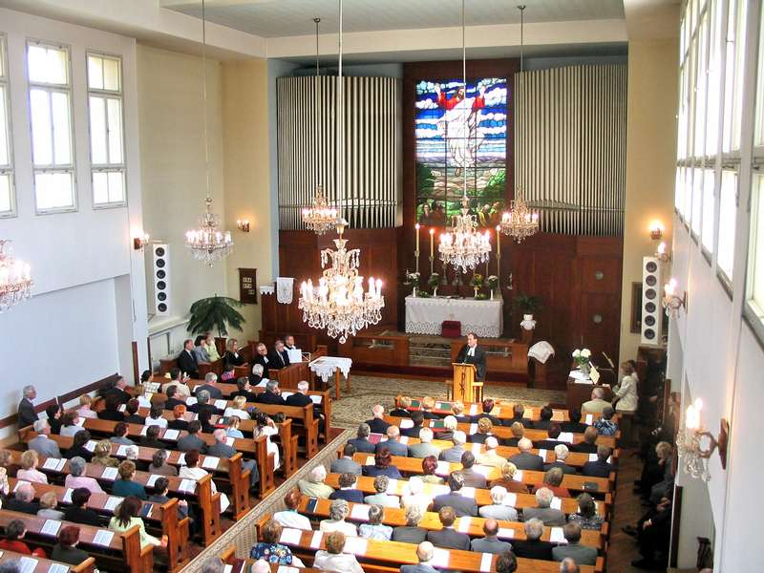
Evanjelici sa v nedeľu stretávajú na Službách Božích
V chráme Božom

Slide 8
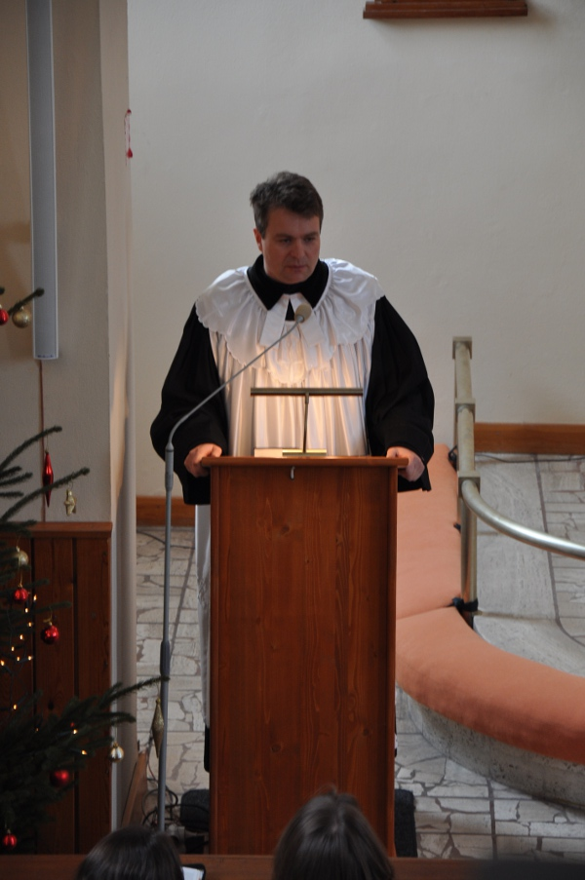
Čo sa deje na Bohoslužbách?
Slúži Boh svojím slovom
  V kázni
  V piesňach
  V biblických textoch
  V spievanej liturgii
  Vo sviatostiach

Slide 9
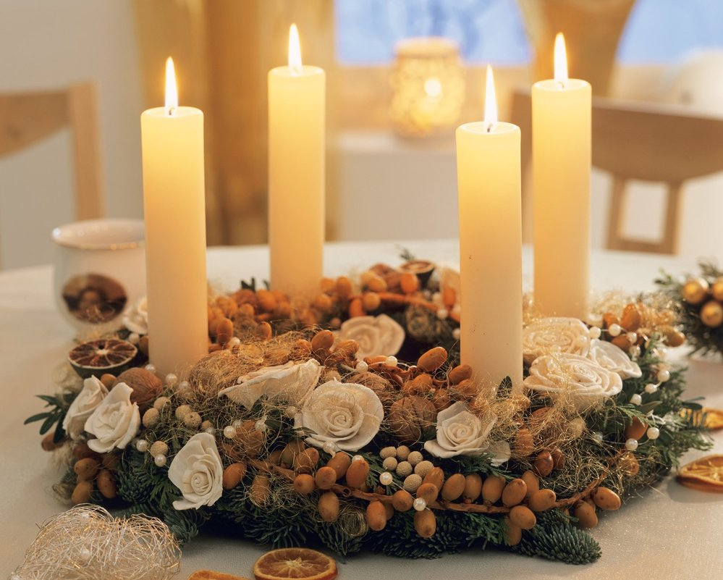
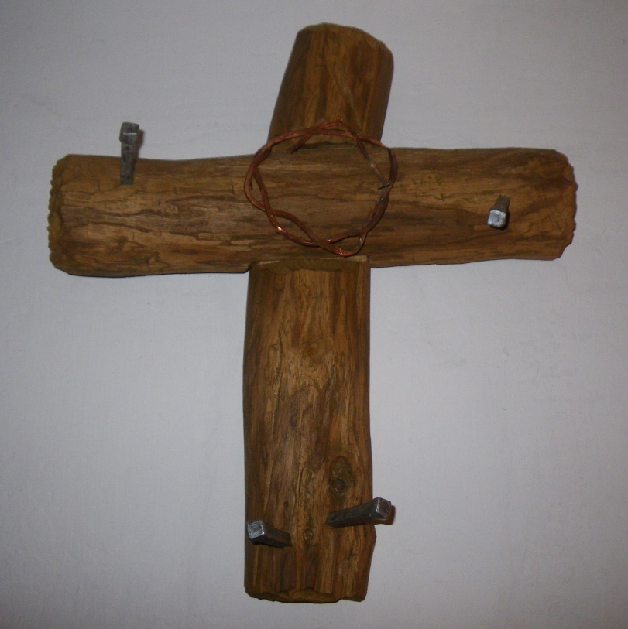
Okrem nedele a sviatkov sú aj
Adventné SB
Pôstne SB

Slide 10
Práva a povinnosti podľa CÚ č.l. 7
(1) Clen Evanjelickej cirkvi má najmä tieto práva:
a) zúcastnovat sa na cinnosti cirkvi, predovšetkým cirkevného zboru,
b) zúcastnovat sa na službách Božích a prijímat prostriedky milosti,
c) žiadat duchovnú a materiálnu pomoc v núdzi a využívat služby cirkevnej charity,
d) volit a byt volený do cirkevných orgánov,
e) predkladat žiadosti, návrhy a podnety cirkevným orgánom a cirkevným predstavitelom,
f) zúcastnovat sa na zasadnutiach zborových konventov, vyjadrovat sa k veciam, ktoré sú
predmetom ich rokovaní a hlasovat o nich,
g) domáhat sa ochrany svojich práv pred cirkevnými orgánmi a cirkevnými súdmi.
(2) Právo volit a právo hlasovat na zborovom konvente nadobúda clen cirkvi po dovršení plnoletosti.
(3) Právo byt volený do cirkevných orgánov nadobúda clen cirkvi, pokial táto ústava neustanovuje
inak, dovršením 21 rokov.

